Slide 1
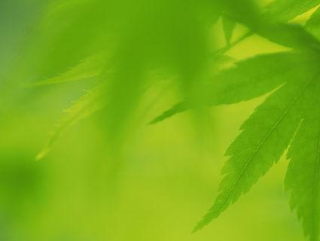
КАК УСТРОЕН МИР?
3 класс

Slide 2
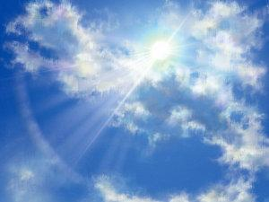

Slide 3
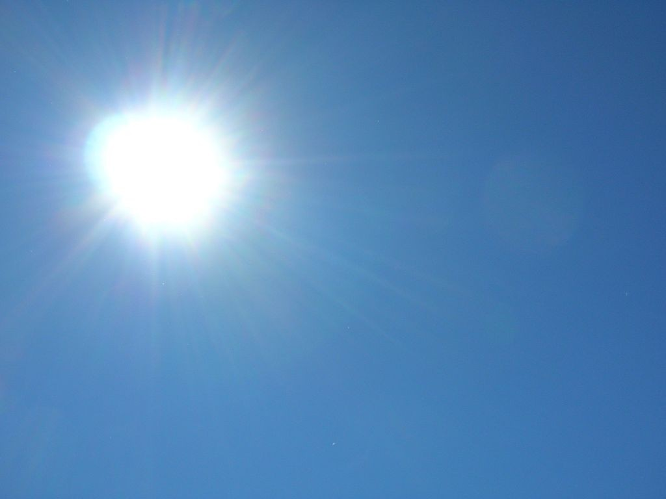

Slide 4
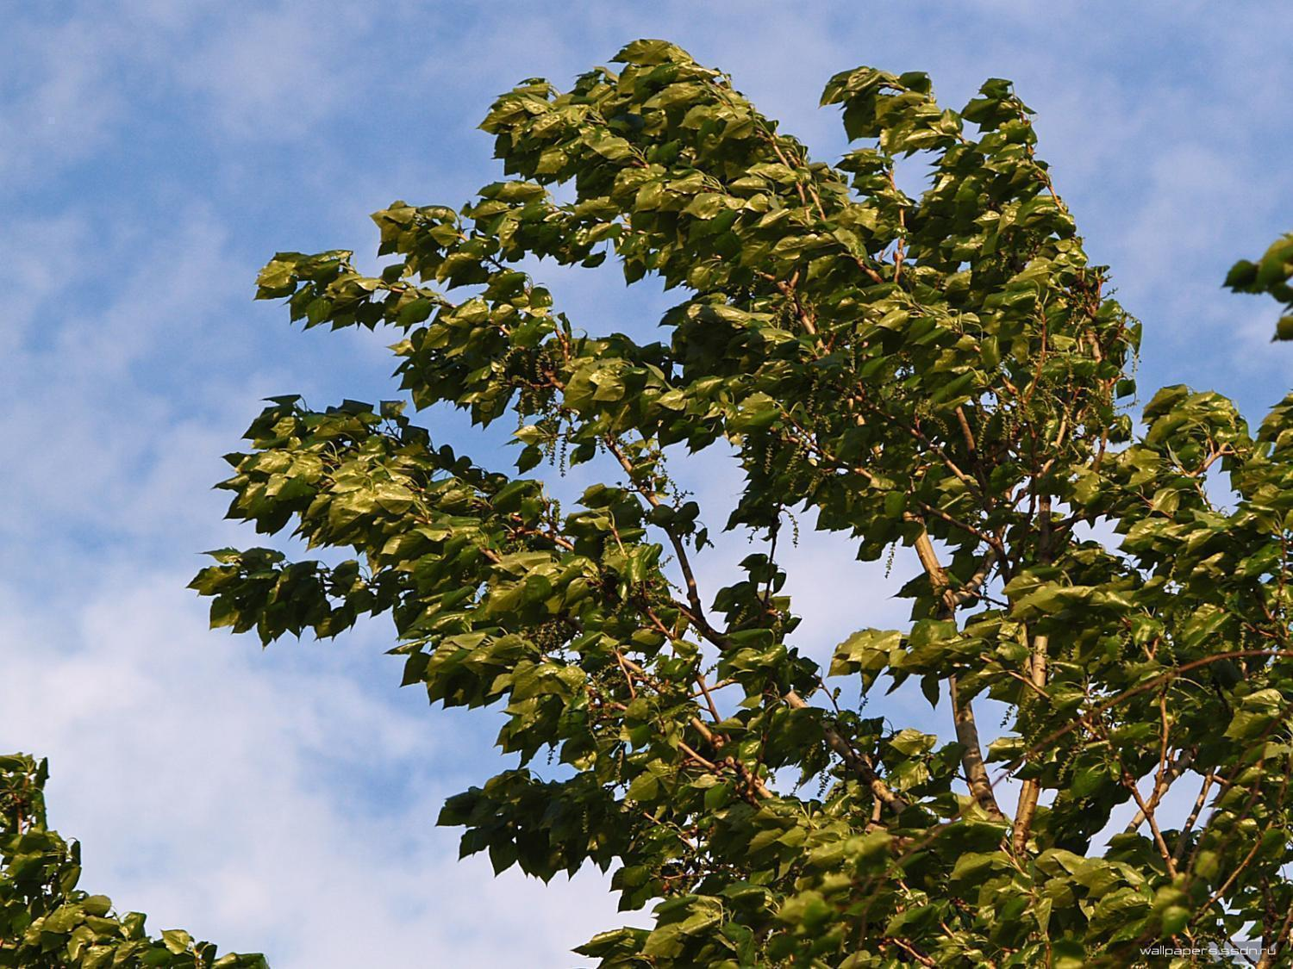

Slide 5
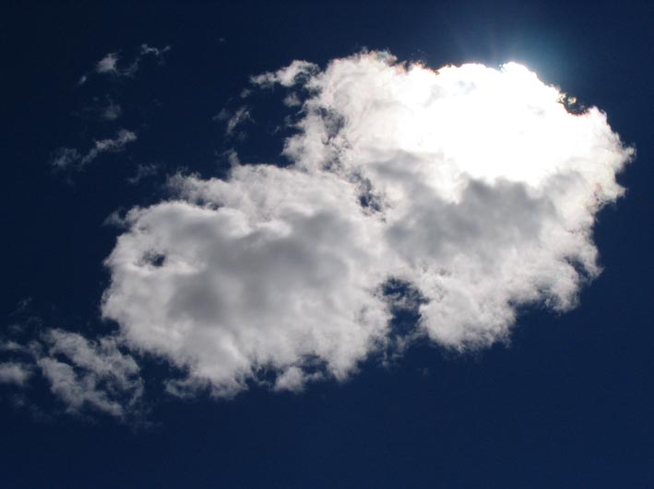

Slide 6
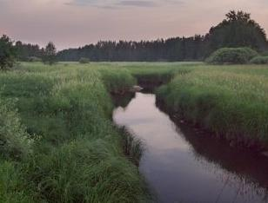

Slide 7
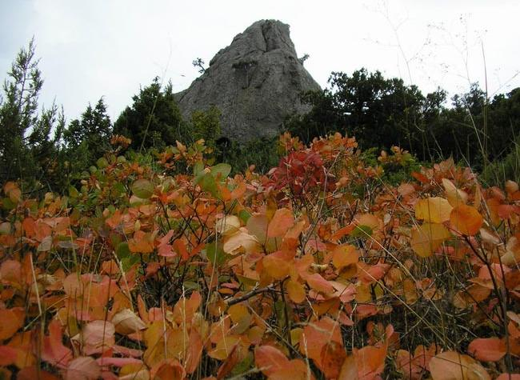

Slide 8
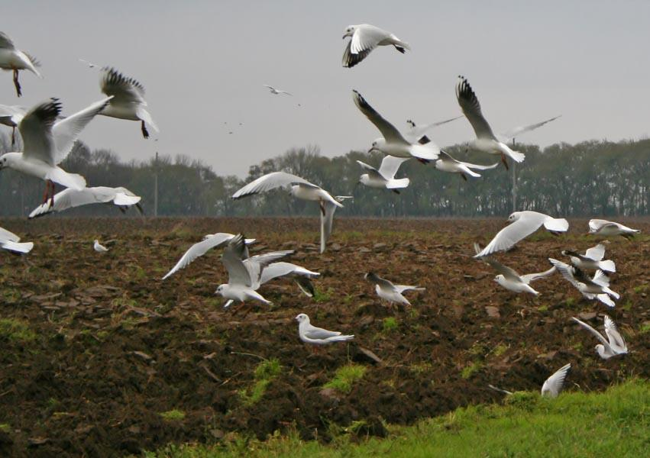

Slide 9
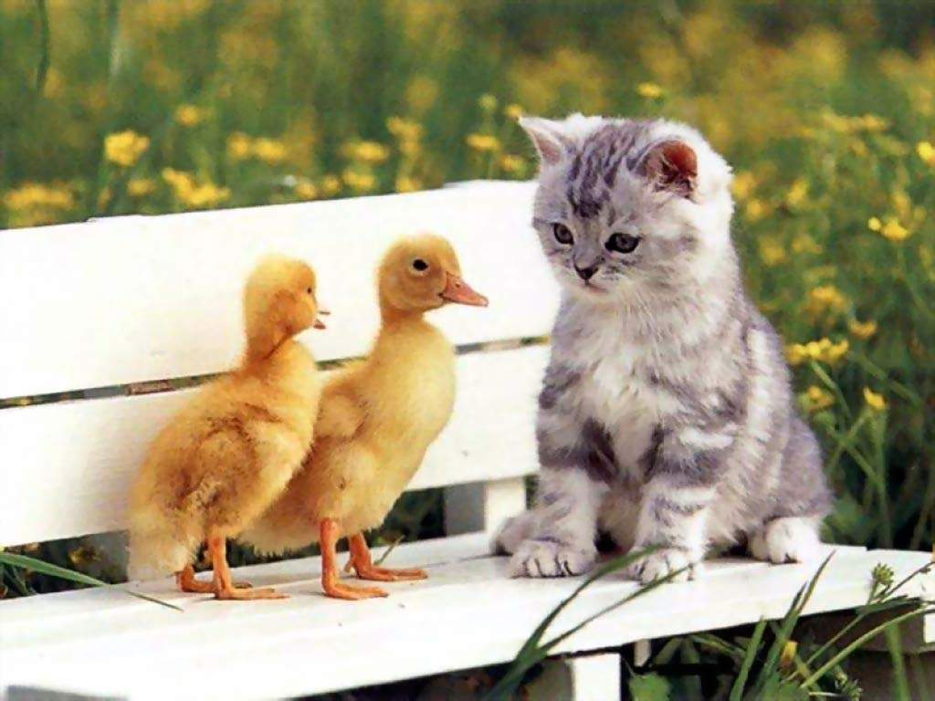

Slide 10
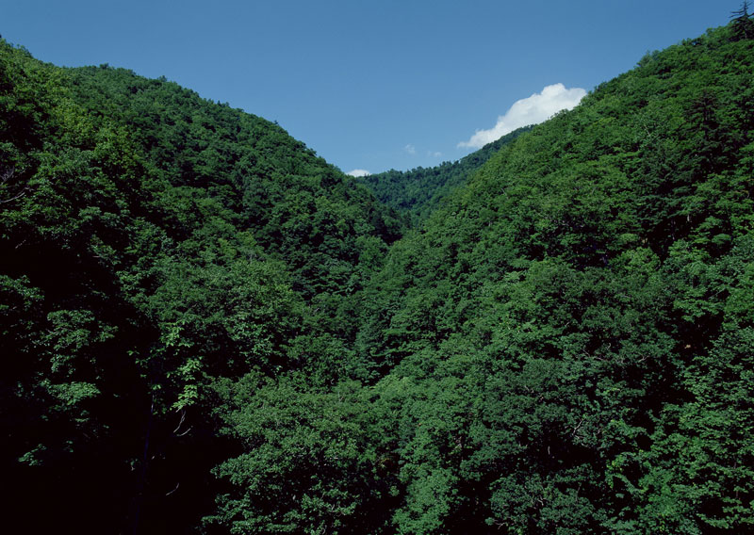

Slide 11
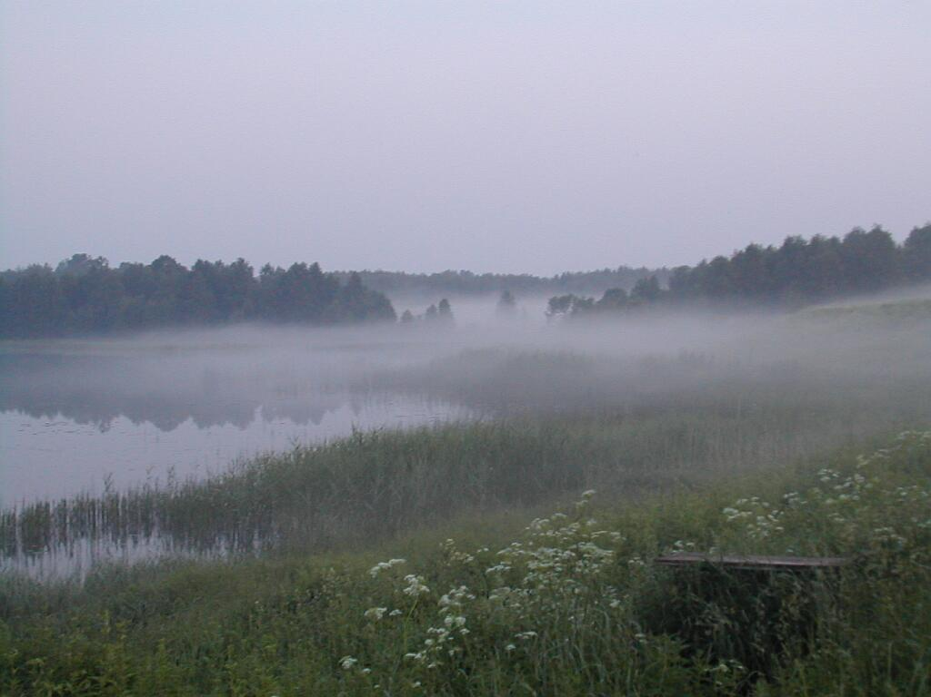

Slide 12
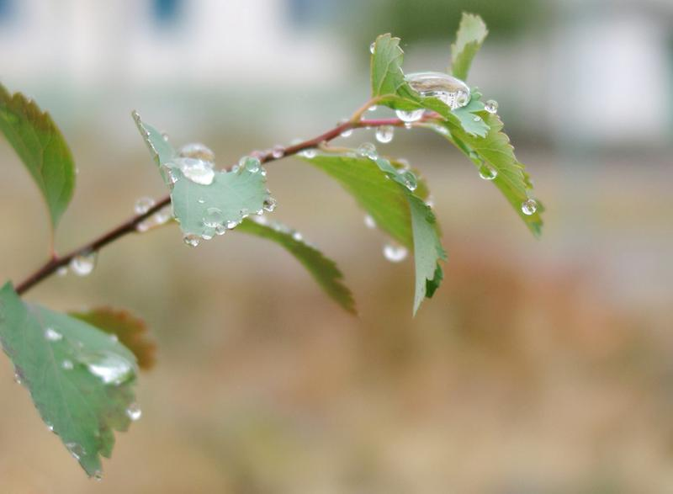

Slide 13
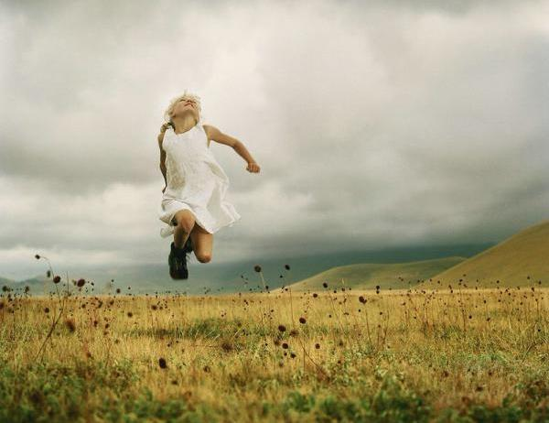

Slide 14
ПРИРОДА

Slide 15
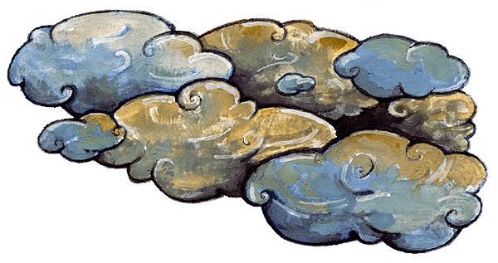
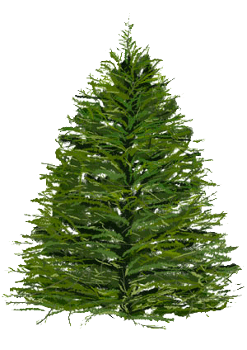
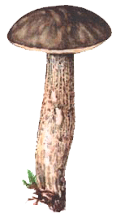
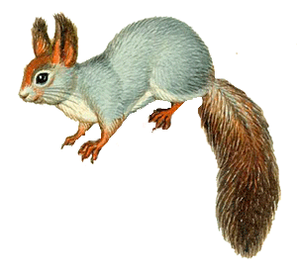
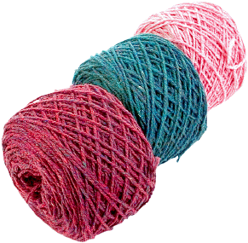
?

Slide 16
ПРИРОДА
?
Природа удивительно разнообразна.
Разнообразие природы и её классификация
Связи в природе
В природе всё взаимосвязано.
Значение природы
для человека
Люди не могут жить без природы.

Slide 17
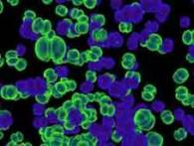
ПРИРОДА
ЖИВАЯ
РАСТЕНИЯ
НЕЖИВАЯ
ГРИБЫ
ДЫШАТ
РАЗВИВАЮТСЯ
ПРИНОСЯТ ПОТОМСТВО
УМИРАЮТ
ЖИВОТНЫЕ
РАСТУТ
БАКТЕРИИ
ПИТАЮТСЯ

Slide 18
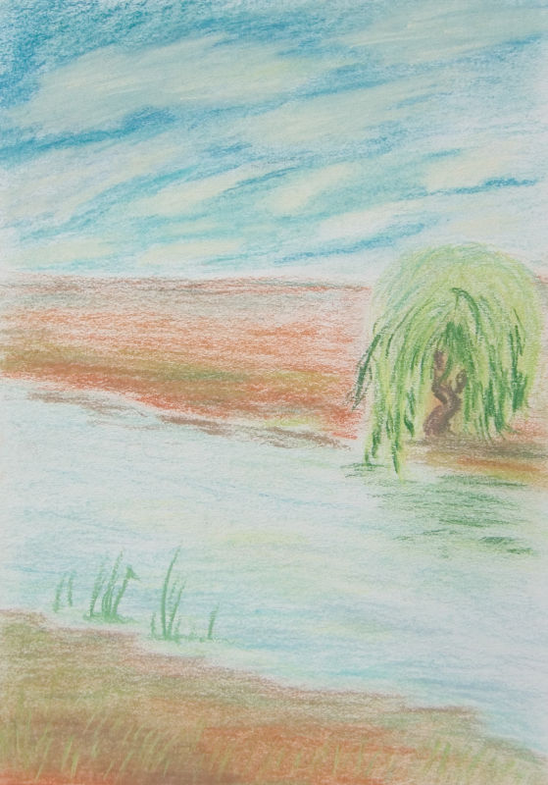
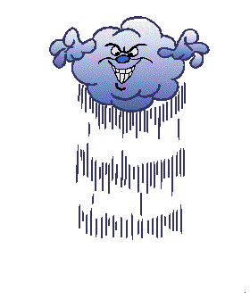
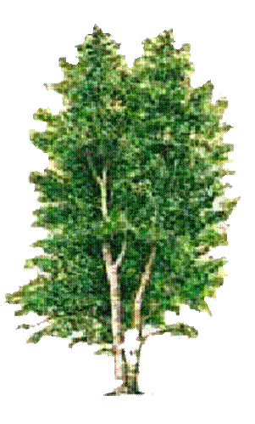
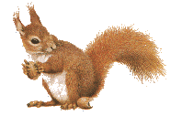
неживая
живая
живая

Slide 19
Учимся читать текст
+ новое
V знаю
Учебник стр.6,
второй и третий абзац.

Slide 20
ВОЗДУХА, ПИЩИ, ВОДЫ
ПОЗНАНИЯ
ЗДОРОВЬЯ
ПРИРОДА- ИСТОЧНИК
ДОБРОТЫ
КРАСОТЫ
МАТЕРИАЛОВ
ДЛЯ ХОЗЯЙСТВЕННОЙ ДЕЯТЕЛЬНОСТИ

Slide 21
Являются ли дрожжи
частью природы?
Если да,
то куда их можно отнести?

Slide 22
То, что мы знаем, – ограничено,
а то, чего мы не знаем, – бесконечно.
Пьер Симон Лаплас
(1749-1827)
фр. математик, физик, астроном

Slide 23
Домашнее задание
Учебник стр.4-9, вывод наизусть с.7, рубрики: «Подумай» с.6 №1,2; «Проверь себя» с.7;
«Задания» №1 с.8. – запись определения в тетради на с.68
Тетрадь с.4
*По выбору:
Задание №2 с.2 о том, что знаешь о природе.
Пересказ с подготовкой «Кто такие микробы» учебник с.8-9.
Решение проблемы урока – письменно (доказательства) с указанием источников.

